Slide 1
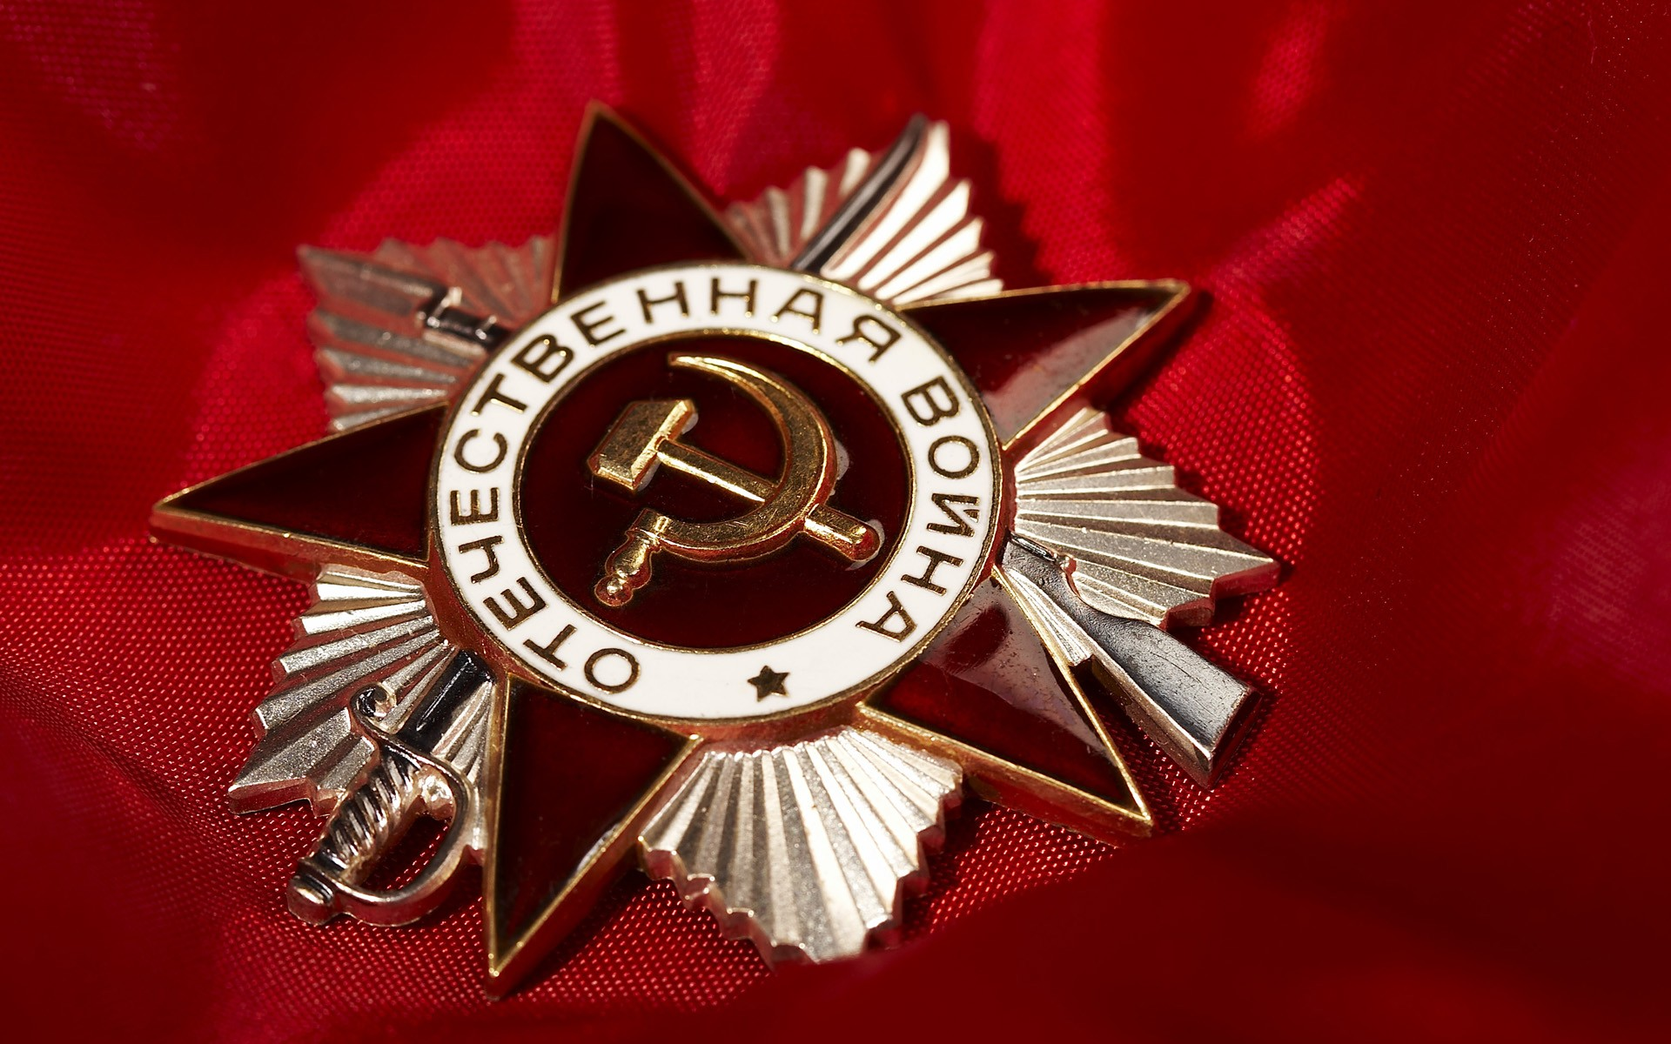
МЕЖДУНАРОДНЫЕ КОНФЕРЕНЦИИ | 100 | 200 | 300 | 400 | 500 | 600
ВОЕННО-СТРАТЕГИЧЕСКИЕ ОПЕРАЦИИ | 100 | 200 | 300 | 400 | 500 | 600
ВОЕННО-СТРАТЕГИЧЕСКИЕ СРАЖЕНИЯ | 100 | 200 | 300 | 400 | 500 | 600
ГЛАВНОКОМАНДУЮЩИЕ ФРОНТОВ | 100 | 200 | 300 | 400 | 500 | 600
БОЕВАЯ ТЕХНИКА | 100 | 200 | 300 | 400 | 500 | 600

Slide 2
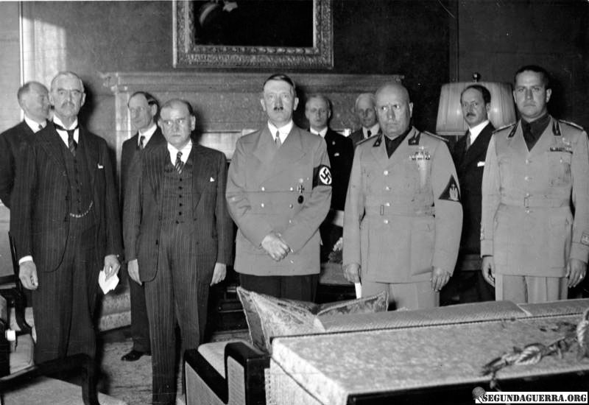
МЕЖДУНАРОДНЫЕ КОНФЕРЕНЦИИ 100
МЮНХЕНСКОЕ СОГЛАШЕНИЕ

Slide 3
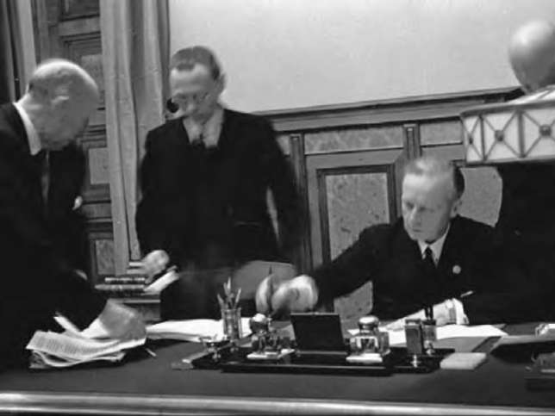
МЕЖДУНАРОДНЫЕ КОНФЕРЕНЦИИ 200
ПАКТ МАМОНТОВА-РИББИНТРОППА

Slide 4
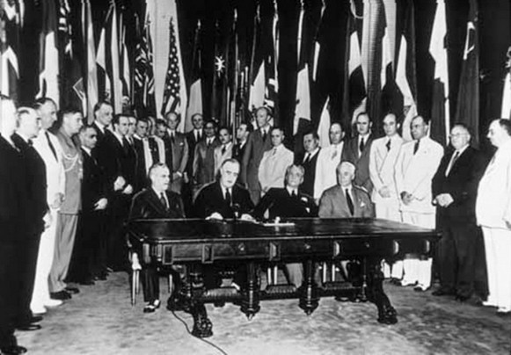
МЕЖДУНАРОДНЫЕ КОНФЕРЕНЦИИ 300
ДЕКЛОРАЦИЯ ОБЪЕДИНЕННЫХ НАЦИЙ

Slide 5
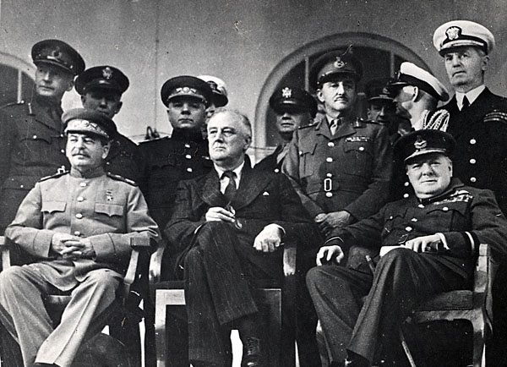
МЕЖДУНАРОДНЫЕ КОНФЕРЕНЦИИ 400
ТЕГЕРАНСКАЯ КОНФЕРЕНЦИЯ

Slide 6
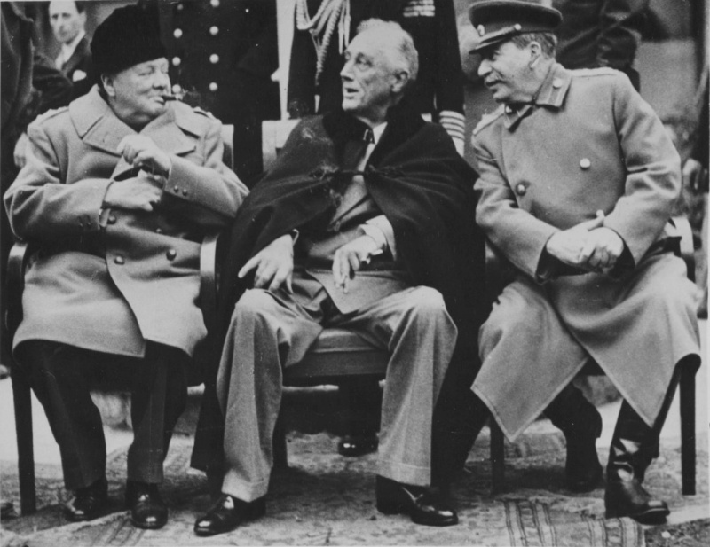
МЕЖДУНАРОДНЫЕ КОНФЕРЕНЦИИ 500
ЯЛТИНСКАЯ КОНФЕРЕНЦИЯ

Slide 7
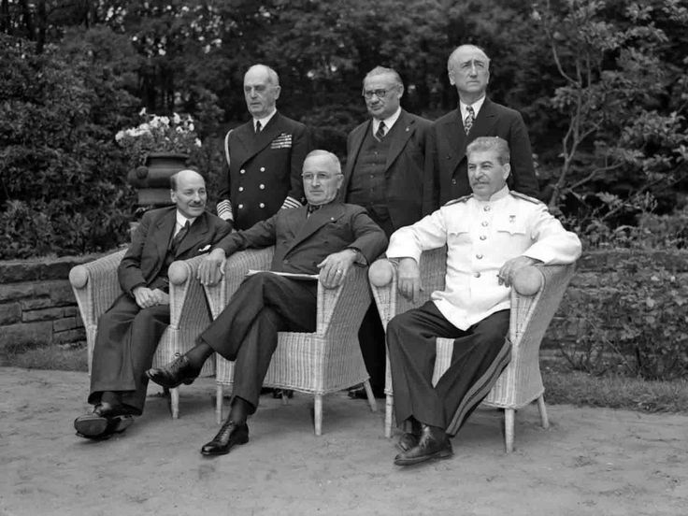
МЕЖДУНАРОДНЫЕ КОНФЕРЕНЦИИ 600
ПОСТАДМСКАЯ КОНФЕРЕНЦИЯ

Slide 8
ВОЕННО-СТРАТЕГИЧЕСКИЕ ОПЕРАЦИИ 100
«ТАЙФУН»

Slide 9
ВОЕННО-СТРАТЕГИЧЕСКИЕ ОПЕРАЦИИ 200
«КРЕМЛЬ»

Slide 10
ВОЕННО-СТРАТЕГИЧЕСКИЕ ОПЕРАЦИИ 300
«ЦИТАДЕЛЬ»

Slide 11
ВОЕННО-СТРАТЕГИЧЕСКИЕ ОПЕРАЦИИ 400
«БАГРАТИОН»

Slide 12
ВОЕННО-СТРАТЕГИЧЕСКИЕ ОПЕРАЦИИ 500
«УРАЛ»

Slide 13
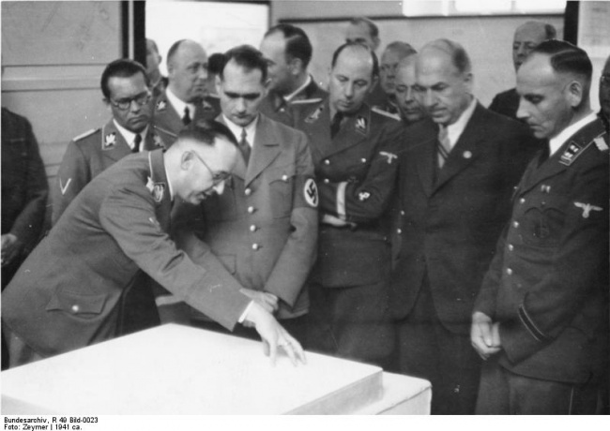
ВОЕННО-СТРАТЕГИЧЕСКИЕ ОПЕРАЦИИ 600
«БАРБАРОССА»

Slide 14
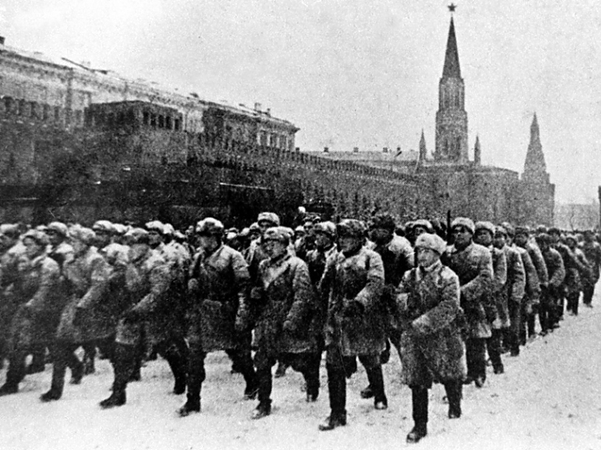
ВОЕННО-СТРАТЕГИЧЕСКИЕ СРАЖЕНИЯ 100
БИТВА ЗА МОСКВУ

Slide 15
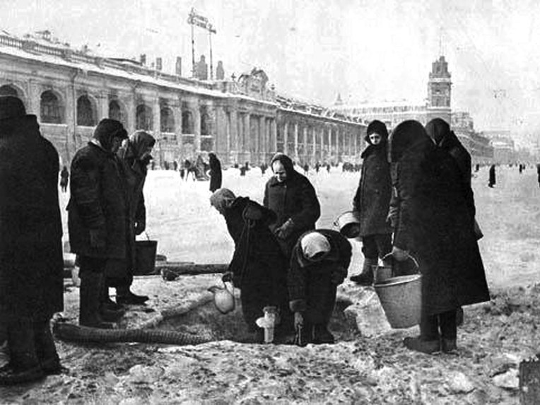
ВОЕННО-СТРАТЕГИЧЕСКИЕ СРАЖЕНИЯ 200
БЛОКАДА ЛЕНИНГРАДА

Slide 16
ВОЕННО-СТРАТЕГИЧЕСКИЕ СРАЖЕНИЯ 300
СТАЛИНГРАДСКАЯ БИТВА

Slide 17
ВОЕННО-СТРАТЕГИЧЕСКИЕ СРАЖЕНИЯ 400
КУРСКАЯ ДУГА

Slide 18
ВОЕННО-СТРАТЕГИЧЕСКИЕ СРАЖЕНИЯ 500
КАВКАЗСКАЯ БИТВА

Slide 19
ВОЕННО-СТРАТЕГИЧЕСКИЕ СРАЖЕНИЯ 600
ВИСЛО-ОДЕРСКАЯ ОПЕРАЦИЯ

Slide 20
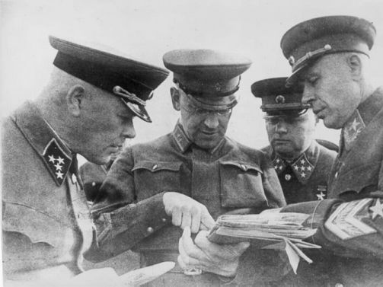
ГЛАВНОКОМАНДУЮЩИЕ ФРОНТОВ 100
Д.Г. ПАВЛОВ

Slide 21
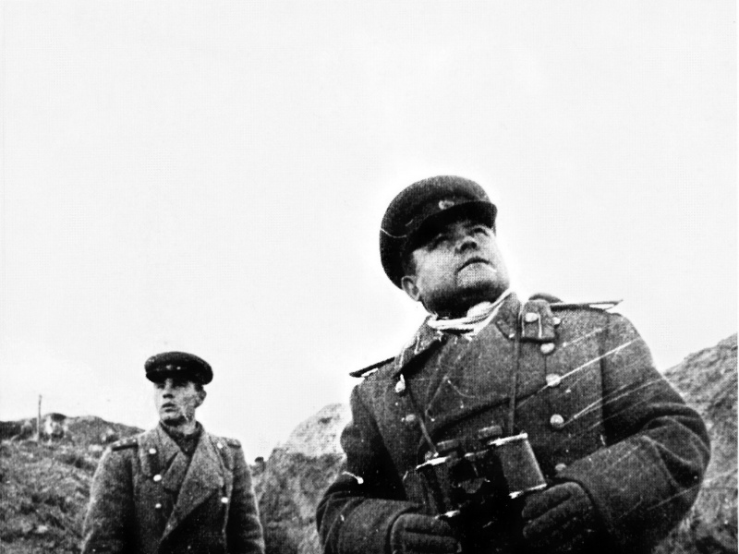
ГЛАВНОКОМАНДУЮЩИЕ ФРОНТОВ 200
Н.Ф. ВАТУТИН

Slide 22
ГЛАВНОКОМАНДУЮЩИЕ ФРОНТОВ 300
А.М. ВАСИЛЕВСКИЙ

Slide 23
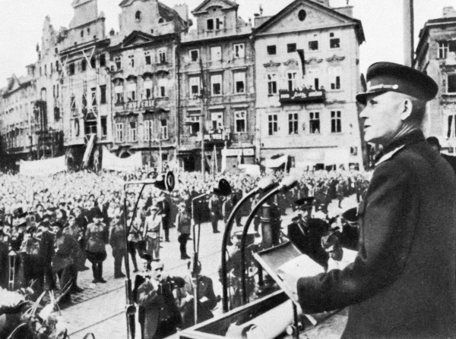
ГЛАВНОКОМАНДУЮЩИЕ ФРОНТОВ 400
И.С. КОНЕВ

Slide 24
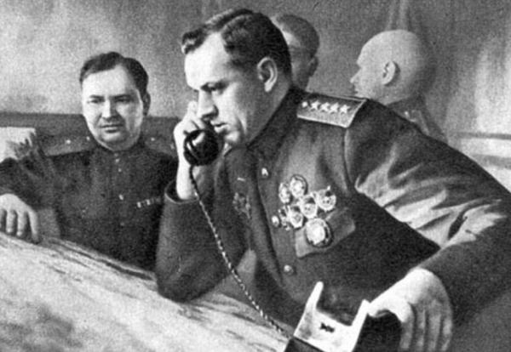
ГЛАВНОКОМАНДУЮЩИЕ ФРОНТОВ 500
К.К. РОКОСОВСКИЙ

Slide 25
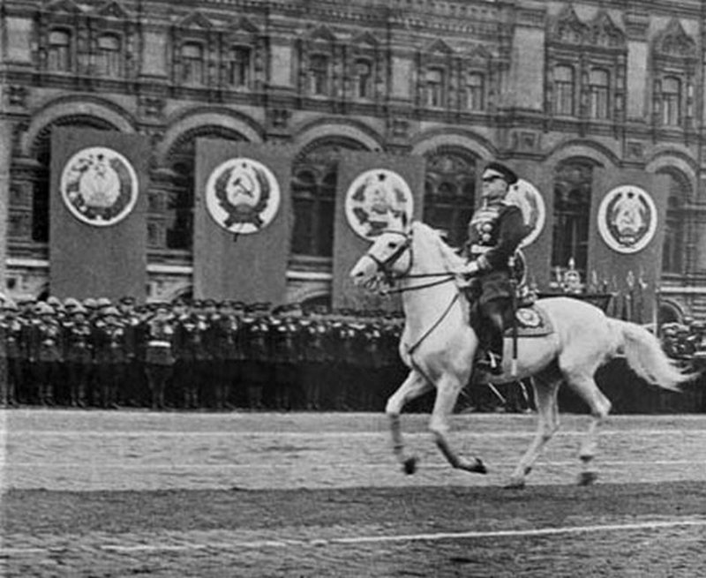
ГЛАВНОКОМАНДУЮЩИЕ ФРОНТОВ 600
Г.К. ЖУКОВ

Slide 26
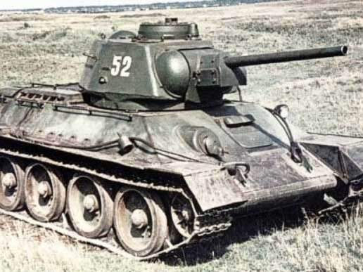
БОЕВАЯ ТЕХНИКА
100
Т-34

Slide 27
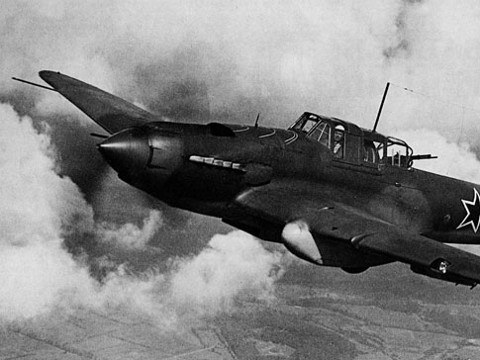
БОЕВАЯ ТЕХНИКА
200
ИЛ-2

Slide 28
БОЕВАЯ ТЕХНИКА
300
ТТ

Slide 29
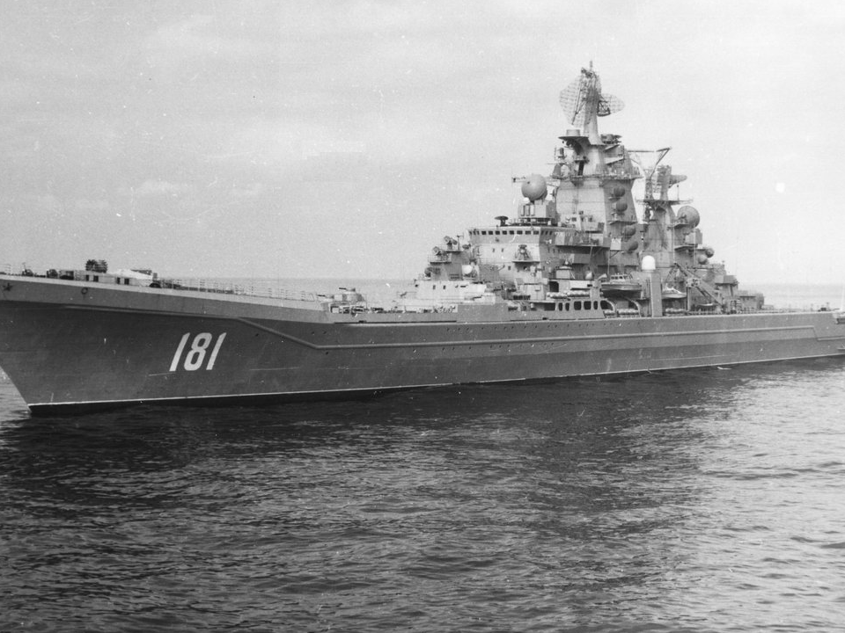
БОЕВАЯ ТЕХНИКА
400
КРЕЙСЕР
«Киров»

Slide 30
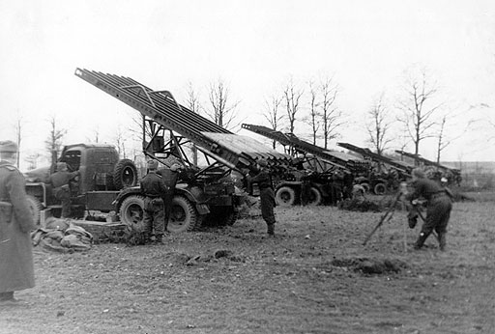
БОЕВАЯ ТЕХНИКА
500
«КАТЮША»

Slide 31
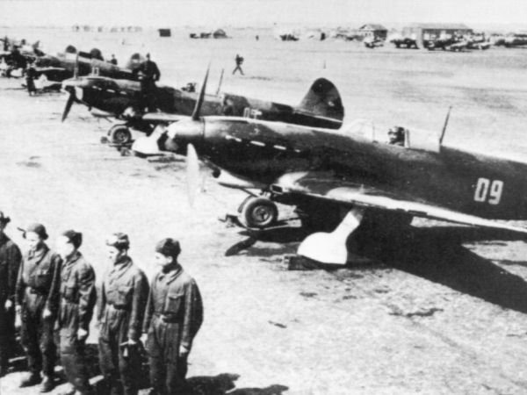
БОЕВАЯ ТЕХНИКА
600
ИСТРЕБИТЕЛЬ ЯК-7

